Slide 1
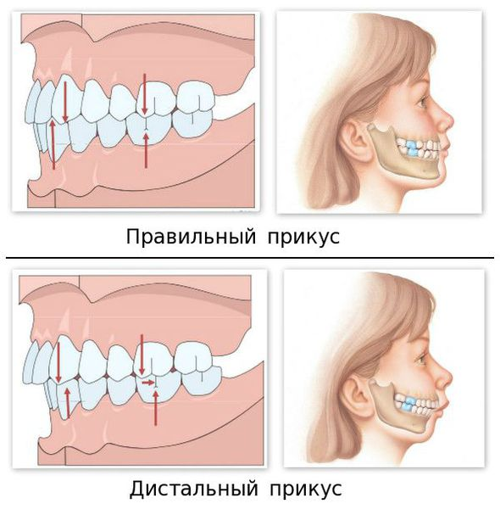
Федеральное государственное бюджетное образовательное учреждение высшего образования «Казанский Государственный Медицинский Университет» Министерства здравоохранения Российской Федерации. Кафедра стоматологии детского возраста
Дистальная окклюзия
д.м.н, профессор кафедры стоматологии детского возраста
ФГБОУ ВО КГМУ Хамитова Наиля Ханифовна

Slide 2
Содержание
1.Определение дистальной окклюзии
2. Этиология дистальной окклюзии
3.Классификация дистальной окклюзии
4. Клиника и диагностика дистальной окклюзии.
5.Лечение

Slide 3
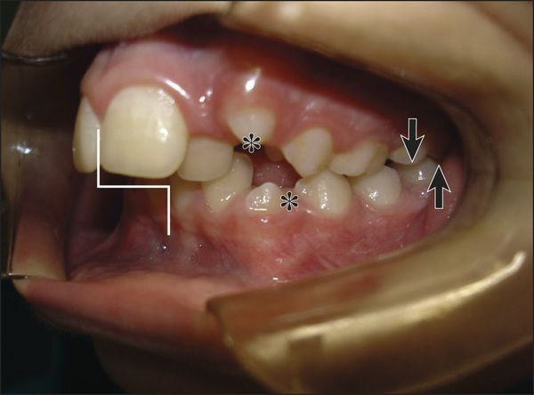
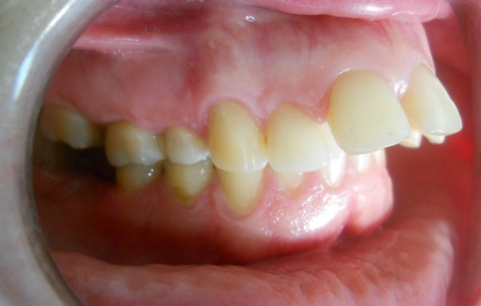
Дистальная окклюзия — это зубочелюстная аномалия, расположенная в сагиттальной плоскости, при которой верхний зубной ряд выступает над нижним, нарушая их смыкание.
Оральный признак дистальной окклюзии заключается в том, что фронтальная группа зубов не смыкается, так как происходит удлинение или укорочение переднего отдела, а боковая группа смыкается неправильно из-за сужения соответствующего отдела, что способствует формированию блока для роста нижней челюсти

Slide 4
Этиология
Наследственность;
Соматические заболевания которые оказывают влияние на рост и развитие зубочелюстного аппарата ( орз ,рахит)
Раннее и неправильное искусственное вскармливание;
Вредные привычки (сосание губ, языка, щек, предметов, нарушения позы в пространстве, нарушение осанки)
Нарушения внутриутробного развития (воздействие негативных факторов — ионизирующее излучение, дефицит витаминов и микроэлементов, применение алкоголя, наркотических и психотропных веществ, сопутствующие) приводит к аномалии развития челюстных костей;
Заболевания матери
Нарушенное носовое дыхание;
Неправильное положение во время сна (запрокинутая голова);
Функциональная недостаточность круговой мышцы рта и др.
Сохранение инфантильного типа глотания
К дистальной окклюзии также приводят: --макродентия зубов верхней челюсти,
-микродентия зубов нижней челюсти, смещение зубов верхней челюсти мезиально,
-адентия зубов на нижней челюсти или сверхкомплектные зубы на верхней челюсти.

Slide 5
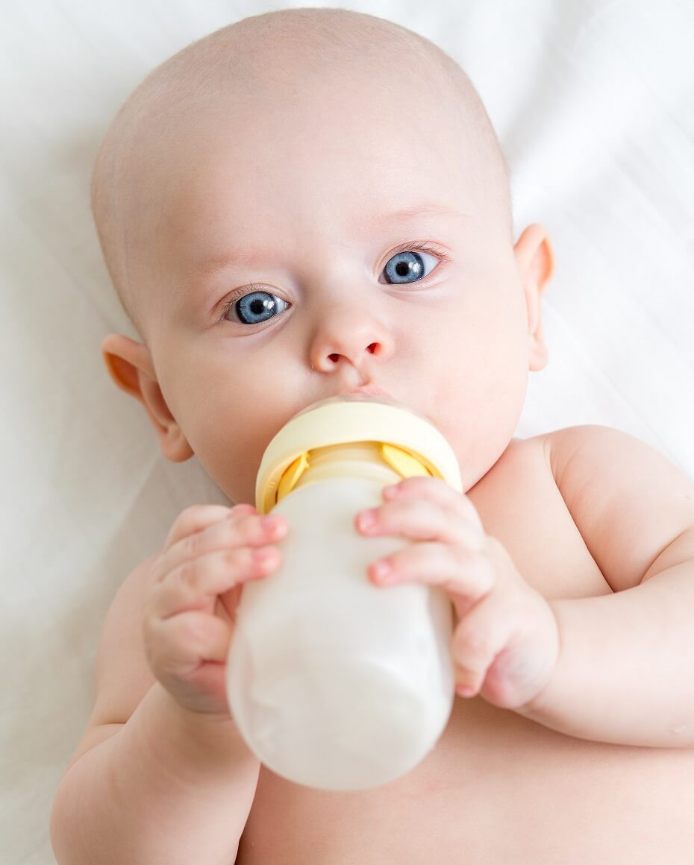
Ребенок рождается с дистальным положением челюсти. В процессе естественного вскармливанияи в дальнейшем под действием жевательной функции нижней челюсти постепенно растет и перемещается в ортогнатическое соотношение с верхней челюстью.Искусственное вскармливание является одной из основных причин развития дистальной окклюзии, т.к. ребенок не прилагает достаточных усилий и снижается амплитуда движений нижней челюсти. Если после прорезывания верхних зубов ребенок продолжает питаться в основном мягкой пищей, то это способствует развитию дистальной окклюзии. Резко снижает жевательную функцию разрушение зубов кариозным процессом.

Slide 6
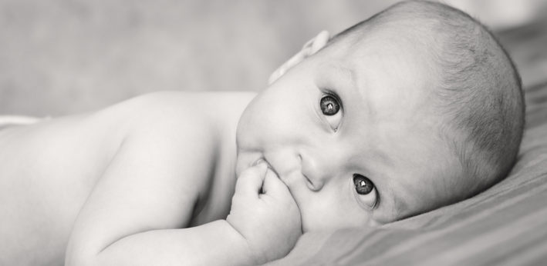
Развитию дистальной окклюзии способствуют различные вредные привычки (сосание соски-пустышки, пальцев, различных предметов)

Slide 7
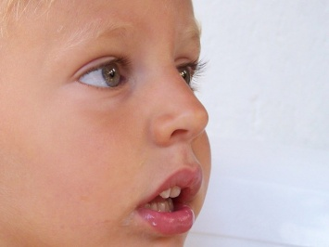
Ротовое дыхание ребёнка является этиологическим фактором и следствием различных миофункциональных нарушений. Данное дыхание формируется за счёт возникновения механических факторов, при которых носовое дыхание затруднено. К ним можно отнести гипертрофию нижних носовых раковин, заболевания верхних дыхательных путей. В результате данных препятствий формируется дистальное положение нижней челюсти, язык располагается на дне полости рта, а верхняя челюсть при этом уплощается и сужается. Таким образом, формируется сужение верхнего зубного ряда в боковых участках и удлинение в переднем отделе, что в дальнейшем способствует формированию большего переднезаднего размера верхнего зубного ряда по сравнению с нижним зубным рядом

Slide 8
Н.И. Агапов указывает на негативное воздействие эндокринных заболеваний, в частности рахита, на рост и формирование переднего участка нижней зубной дуги. По причине рахита может возникнуть сагиттальное несоответствие передних отделов челюстей.

Slide 9
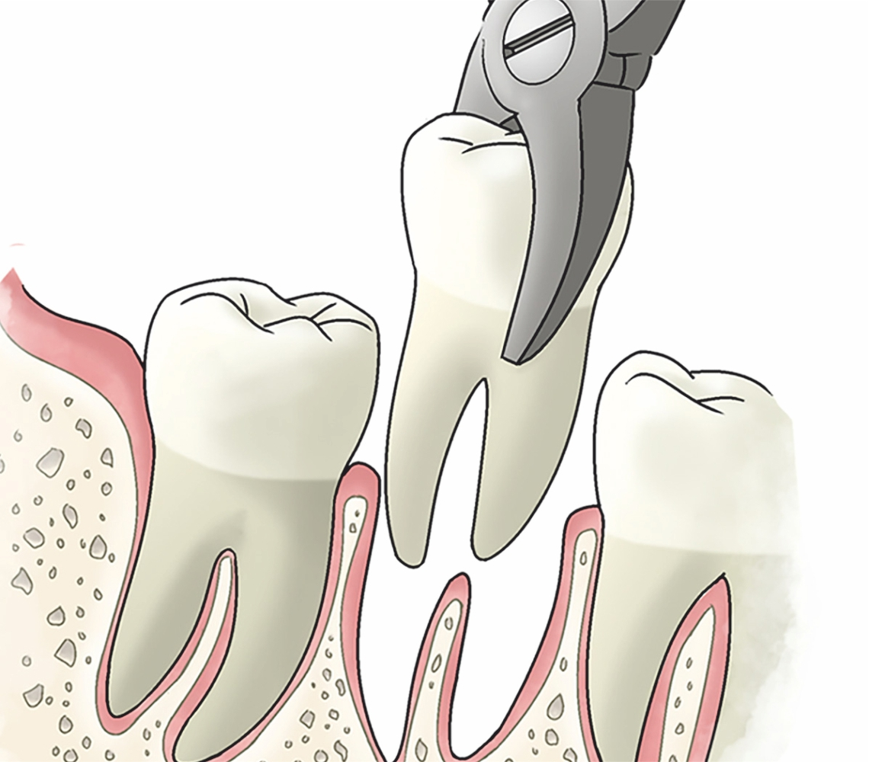
Преждевременное удаление молочных зубов может привести к изменению местоположения постоянных зубов, что также приводит к формированию дистальной окклюзии.

Slide 10
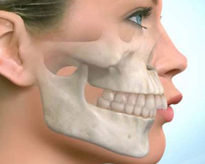
Недостаточная физиологическая стираемость способствует формированию дистального прикуса. При отсутствии стираемости не происходит мезиального сдвига нижней челюсти, в результате этого постоянные большие коренные зубы становятся в однобугорковый контакт с одноимёнными зубами на верхней челюсти.

Slide 11
Классификация
Одной из самых распространённых и общепринятых классификаций патологического прикуса является классификация Энгля. Она основывается на соотношении зубных рядов, которое ориентируется в сагиттальной плоскости по признаку смыкания первых больших коренных зубов. Согласно данной классификации, дистальный прикус относится ко второму классу аномалий прикуса. При этой патологии окклюзии мезиально-щёчный бугорок верхнего первого большого коренного зуба располагается кпереди от межбугорковой фиссуры первого постоянного моляра нижней челюсти

Slide 12
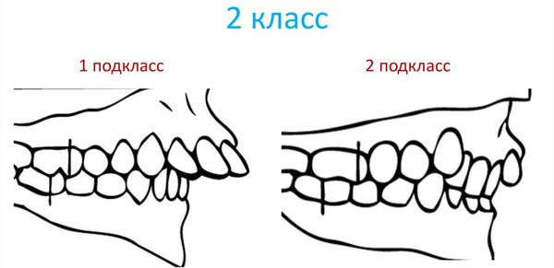
Дистальный прикус может различаться по вестибулооральному положению фронтальной группы зубов. Первый подкласс описывается протрузией переднего отдела верхнего зубного ряда и возникновением между ними щелей (тремы, диастемы). Второй подкласс характеризуется ретрузией (отведением назад) фронтальной группы зубов верхней челюсти и дистопией (не до конца прорезанными зубами).

Slide 13
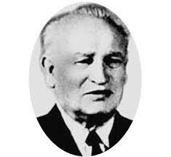
А.И. Бетельман разделил сагиттальный прикус по клиническим формам:
нижняя микрогнатия при нормальном развитии верхней челюсти;
верхняя макрогнатия при нормальной нижней челюсти;
верхняя макрогнатия в сочетании с нижней микрогнатией;
прогнатия верхней челюсти со сжатием в боковых участках.

Slide 14
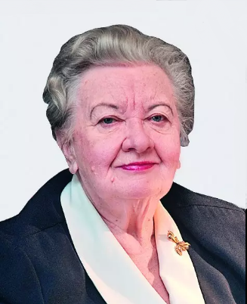
Ф.Я. Хорошилкина разделила дистальную окклюзию на три клинические формы:
Зубоальвеолярная форма. Она возникает из-за неправильного расположения отдельных зубов, несоответствия размеров зубов обеих челюстей, несоответствия альвеолярных отростков, что в результате выражается изменением нормы длины зубной дуги и её апикального базиса. Так образуется ретрузия нижнего фронтального отдела альвеолярного отростка, а также сдвиг боковой группы зубов верхней челюсти вперёд.
Гнатическая форма. Она развивается из-за неправильных размеров обеих челюстей, а также из-за несоответствия расположения их в черепе.
Сочетанная форма. Она возникает в результате комбинации нарушений расположения зубов, несоответствия размеров и положения в черепе челюстей.

Slide 15
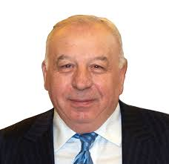
Л.С. Персин выдвинул современную классификацию и разделил дистальный прикус на четыре клинических вида:
дистальная окклюзия, характеризующаяся чрезмерным развитием верхней челюсти и сдвигом верхнего зубного ряда вперед;
дистальная окклюзия, характеризующаяся дистальным положением нижней челюсти и уменьшением нижнего зубного ряда;
дистальная окклюзия, характеризующаяся сужением боковых отделов зубных рядов, глубокой резцовой окклюзией или дизокклюзией;
сочетание аномалии окклюзии с аномалиями зубов и челюстей.

Slide 16
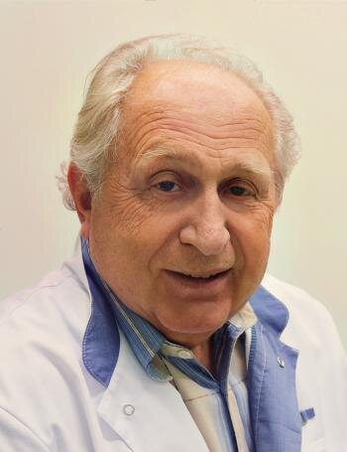
По Ю.М. Малыгину
Без деформации зубных дуг;
2. С боковым смещением нижней челюсти в привычной окклюзии;
3. С тесным положением верхних передних зубов, сужением зубных дуг при их нормальной длине;
4. С удлинением верхнего зубного ряда, протрузией верхних резцов с тремами без сужения зубных дуг;
5. С удлинением верхнего зубного ряда, протрузией верхних резцов с тремами и сужением зубных рядов;
6. С удлинением верхней и иногда нижней зубной дуги, протрузией верхних передних зубов и их тесным положением, сужением зубных дуг;
7. Асимметрия верхней (и иногда нижней) зубных дуг при одностороннем укорочении и расширении зубной дуги с противоположной стороны, протрузия верхних резцов с одной стороны и их ретрузия с другой стороны;
8. С укорочением зубных дуг, ретрузией верхних центральных резцов и протрузией боковых при нормальной ширине зубных дуг;
9. С укорочением и сужением зубных дуг и ретрузией всех резцов

Slide 17
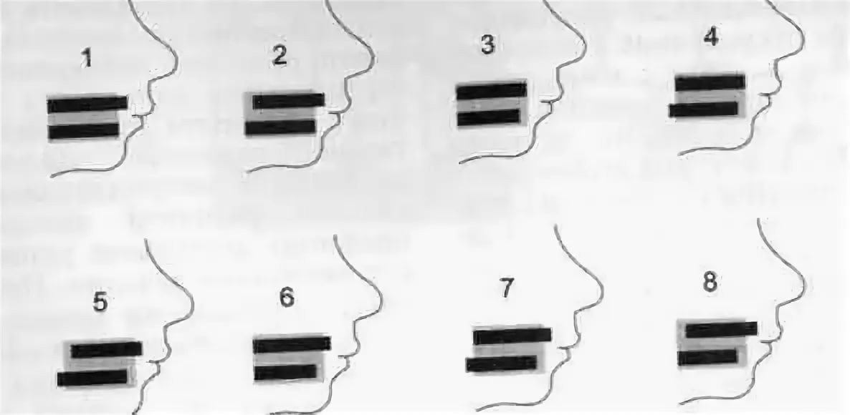
Аномалии челюстей, приводящие к дистальной окклюзии
Верхняя макрогнатия
Верхняя прогнатия
Нижняя микрогнатия
Нижняя ретрогнатия
Сочетание верхней прогнатии и нижней ретрогнатии
Сочетание верхней макрогнатии и нижней микрогнатии
Сочетани верхней макрогнатии и нижней ретрогнатии
Сочетание верхней прогнатии и нижней микрогнатии.

Slide 18
Осложнения дистальной окклюзии
Нарушение гармонии лица, возникновение «птичьего лица». Лицевые пропорции нарушаются, снижается нижняя треть лица, так как верхний зубной ряд преобладает над нижним. При некорректном распределении жевательной нагрузки происходит деформация костных структур.

Slide 19
Нарушение жевания и глотания. Вследствие отсутствия смыкания между фронтальными группами зубов нарушается жевательная эффективность. В результате такого прикуса на задние боковые группы зубов воздействует двойная нагрузка, и в акте жевания преобладают перемалывающие и дробящие движения.

Slide 20
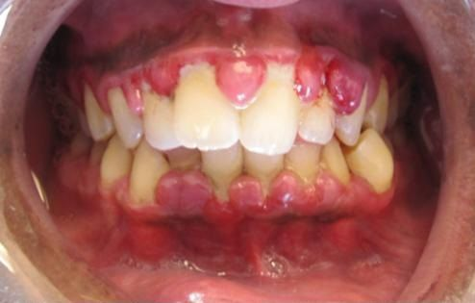
Нарушение прикуса в дальнейшем провоцирует возникновение воспалительных заболеваний пародонта (опорного аппарата зубов) из-за травмы слизистой оболочки. Травмы возникают когда режущие края зубов соприкасаются со слизистой десны или нёба. В результате этого в полости рта у пациента возникают повреждения, очаги воспаления. Данный фактор способствует возникновению воспалительных заболеваний слизистой оболочки (стоматит, гингивит и другие). Также постоянное травмирование слизистой оболочки может привести к возникновению онкологии.

Slide 21
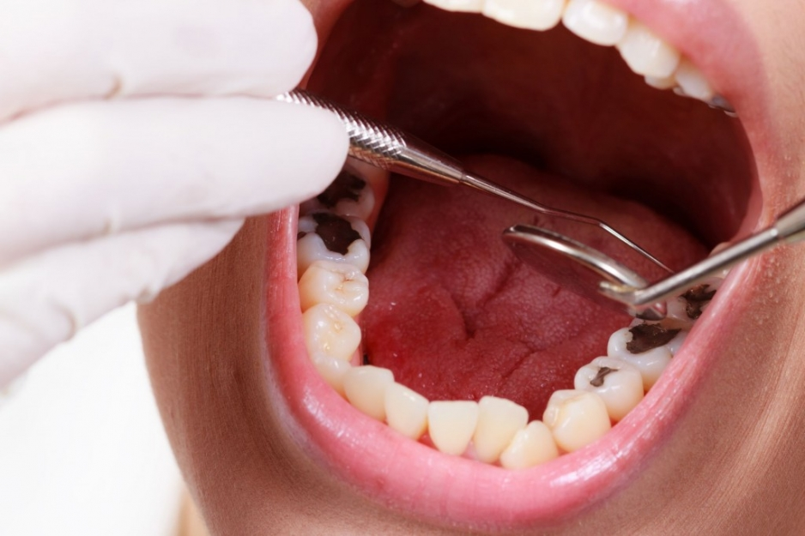
Увеличивается риск возникновения кариеса, так как основная нагрузка приходится на задние боковые зубы, которые подвержены быстрому разрушению, возникновению трещин и сколов.

Slide 22
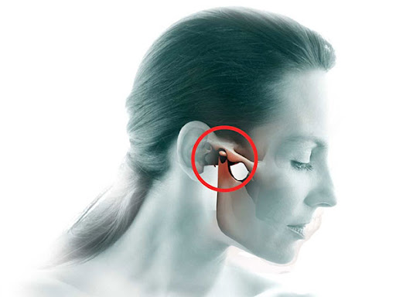
Нарушение функционирования ВНЧС. Возникает дискомфорт во время разговора и приёма пищи

Slide 23
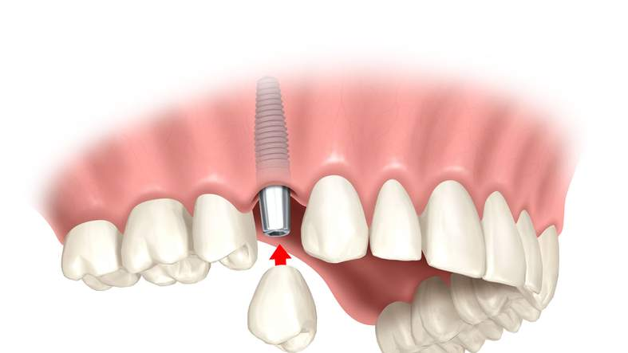
Сложности протезирования, имплантации.

Slide 24
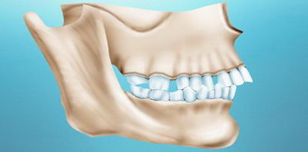
Нарушения дикции. Это может повлечь за собой психологический дискомфорт. Помимо стоматологическим проблем могут возникнуть заболевания других органов и систем: заболевания ЛОР-органов, органов пищеварения, сердечно-сосудистые заболевания.

Slide 25
Диагностика дистальной окклюзии
Диагностика дистального прикуса подразумевает полное клиническое и параклиническое обследование.

Slide 26
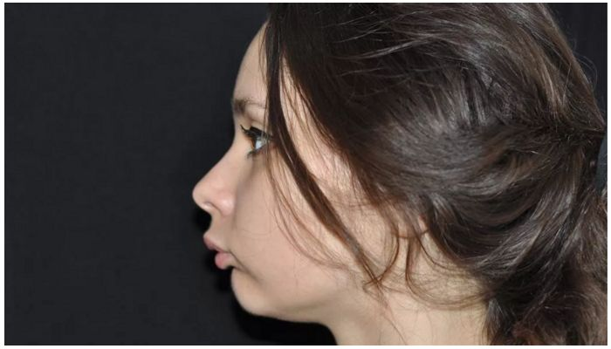
Клинические методы включают в себя опрос (жалобы, анамнез жизни, анамнез заболевания) осмотр, пальпацию, функциональные пробы. При осмотре человека с дистальным прикусом обращает на себя внимание «птичье лицо»: подбородок скошен, за счёт чего изменяется как профиль, так и пропорции лица, средняя треть лица и верхняя губа выступают, нижняя часть лица укорочена. Необходимо обратить внимание на типа глотания, выявить наличие нарушения носового дыхания.

Slide 27
При осмотре пациента с дистальной окклюзией определяются выпуклый профиль лица, сглаженность носогубных и углубление супраментальной складки. Губы не сомкнуты, либо сомкнуты с напряжением. Снижена функциональная активность круговой мышцы рта, мышц, выдвигающих нижнюю челюсть. Ротовой тип дыхания. Мезиально-щечный бугор верхнего первого постоянного моляра контактирует с антагонистами впереди межбугорковой фиссуры нижнего первого постоянного моляра. Сужение и удлинение верхней, укорочение переднего отрезка нижней зубных дуг. Вестибулярное отклонение продольных осей резцов верхней челюсти с наличием трем или без них, но с наличием сагиттальной щели между верхними и нижними резцами более 3 мм.Контакт режущих краев верхних резцов с красной каймой нижней губы.

Slide 28
Осмотр ротовой полости включает в себя оценку состояния слизистой оболочки, состояние уздечек, наличие тяжей. Оценивается состояние пародонта, размер языка, форма твердого неба. Определяется вид прикуса на основании соотношения зубных рядов. Выявляются ротовые признаки аномалии .Основным оральным симптомом является дистальное положение нижней челюсти относительно верхней и наличие саггитальной щели более 3 мм.
Важным этапом является также пальпация и оценка состояния височно-нижнечелюстного сустава, т.к. в большинстве случаев аномалии в сагиттальной плоскости сопровождаются функциональными нарушениями височно-нижнечелюстного сустава в той или иной степени

Slide 29
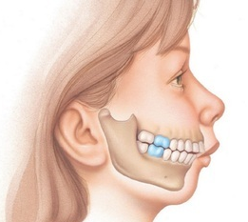
Ориентирующим признаком является функциональная проба Эшлера — Биттнера. При сомкнутых челюстях человек выдвигает нижнюю челюсть вперёд до режуще-бугоркового контакта, после чего оценивается профиль лица: улучшение профиля свидетельствует о недоразвитии нижней челюсти, а ухудшение указывает на чрезмерное развитие верхней челюсти.

Slide 30
Параклинические методы диагностики включают в себя:
рентгенологическое обследование( ОПТГ, ТРГ, КТ..)
фотографирование в анфас и профиль;
снятие оттисков и получение контрольно-диагностических моделей;
оценка состояния ВНЧС.

Slide 31
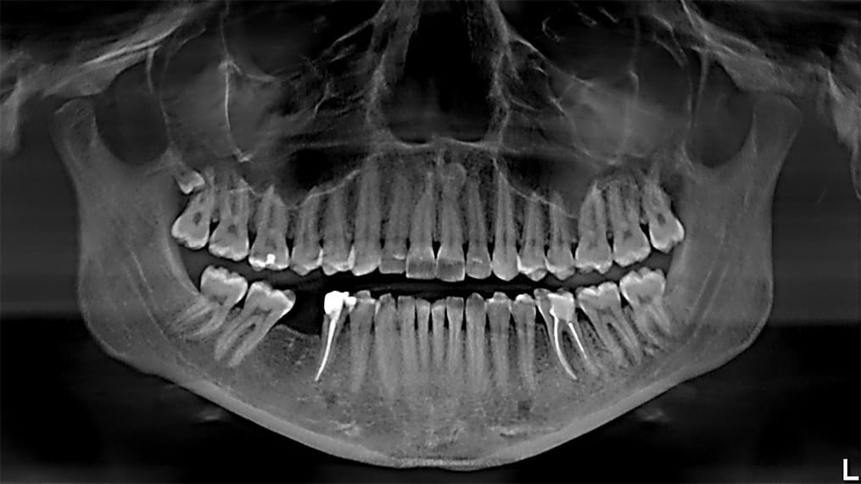
По ортопантомограмме рассматривают весь зубочелюстной аппарат, состояние твёрдых тканей, изменения в периапикальных областях, во временном прикусе определяют зачатки постоянных зубов. Также можно рассмотреть взаиморасположение зубов в вертикальной плоскости, мезиодистальные отклонения и симметричность двух половин челюстей.

Slide 32
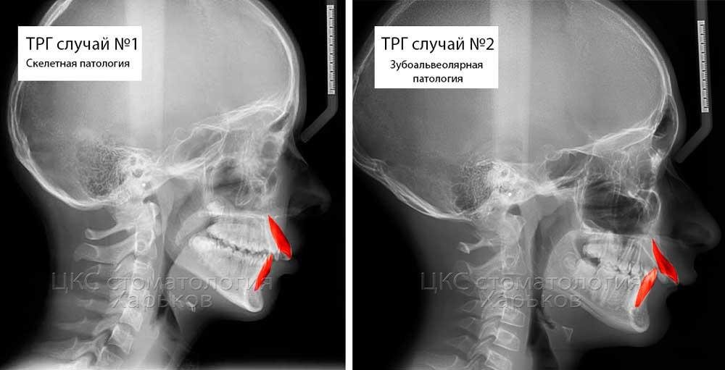
Анализ телерентгенгенограмм является важным компонентом определения патогенеза нарушений в саггитальной плосткости. Телерентгенограмма позволяет повести дифференциальную диагностику форм дистального прикуса, выявить наличие скелетного компонента. Данные измерений телерентгенограммы будут зависеть от клинической формы и причины формирования дистального прикуса.

Slide 33
Для макрогнатии верхней челюстной характерно: правильное положение верхней челюсти по отношению к основанию черепа(в норме 8) увеличение всех параметров верхней челюсти в абсолютных цифрах (snp-ss’; ss’-snp/n-s) увеличение межрезцового угла(134); увеличение сагиттального межрезцового расстояния. Увел угла SNA, ANB, Wits больше нормы или положительное значение
Верхняя макрогнатия

Slide 34
Для прогнатии верхней челюсти характерно: нормальные размеры верхней челюсти при ее переднем положении относительно основания черепа(увелечение угла SNA) , Увеличение межчелюстного угла ( ANB), увеличение WITS( больше нормы и имеет полож значение)
Прогнатия верхней челюсти

Slide 35
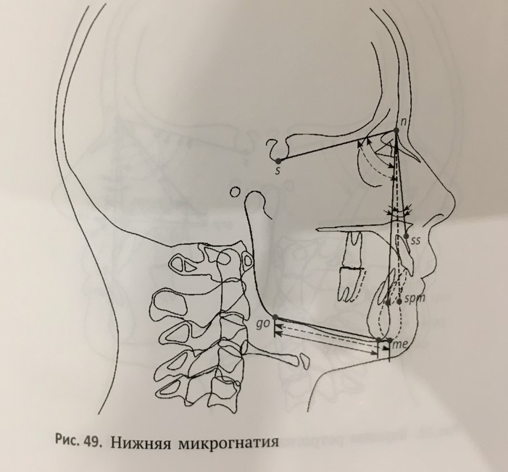
Микрогнатия нижней челюсти
Для нижней микрогнатии характерно:
уменьшение всех параметров нижней челюсти ( уменьшение длины основания нижней челюсти, Me-Go(66-70)
Уменьшение отношения величины основания нижней челюсти к основанию черепа(96)
>ANB(или отриц значение), <SNB, >Wits
увеличение межрезцового сагиттального расстояния,
уменьшение нижнечелюстного (гониального) и межчелюстного (базального) углов(NL-ML)

Slide 36
Для нижней ретрогнатии характерно: заднее положение нижней челюсти относительно основания черепа и верхней челюсти(< SNB;<SNGo) , нормальные абсолютные размеры нижней челюсти(Me-Go=66-70), увеличение сагиттального межрезцового расстояния, увеличение апикального угла(>ANB);Wits>N увеличение угла выпуклости лица
Нижнечелюстная ретрогнатия

Slide 37
<SNB; < SNGo Уменьшение протяженности основания нижней челюсти(Me-Go<N) Уменьшение отношения величины основания нижней челюсти к протяженности основания черепа( Me-Go/N-S<N) <SNPg >ANB >Wits
Нижняя микро- и ретрогнатия

Slide 38
Увеличение длины основания верхней челюсти Увеличение показателя (ss’-snp/n-s>N) >SNA;>SN-snp >ANB >Wits
Верхняя макро- и прогнатия

Slide 39
Увеличение длины основания верхней челюсти (ss’-snp>N) ss’-snp/n-s>N) Me-Go<N Me-Go/n-s<N >SNA и > ANB <SNB ; < snPg >Wits
Верхняя макрогнатия и нижняя микрогнатия

Slide 40
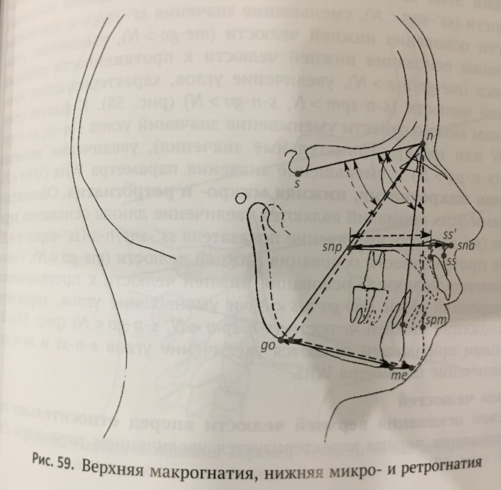
Верхняя макрогнатия, нижняя микро- и ретрогнатия
Ss’-snp>N
Ss’-snp/n-s>N
Me-Go<N
Me-Go/n-s<N
SNB<N, SNGo<N
>SNA ,>ANB
>Wits

Slide 41
Взаимоотношение апикальных базисов челюстей определяется по углу ANB. В норме его значение составляет 2, 0 -2, 3.
Увеличение угла свыше 4 может быть при нижней микрогнатии и ретрогнатии или при верхней макрогнатии и прогнатии, а также при их различных сочетаниях. При этом соотношение первых постоянных моляров, как правило, по II классу Энгля.

Slide 42
- Для дифф. диагностики, детального уточнения, какая форма имеет место, необходимо определить длину основания верхней и нижней челюстей. Длина базальной части верхней челюсти (Sna – Snp) составляет 0, 7 от длины передней части основания черепа, а длина базиса нижней челюсти (Pg – Go) равна длине передней части основания черепа +3 мм (6 mm у взрослых)

Slide 43
Рентгенография кисти и шейных позвонков позволяет определить степень завершенности роста скелета и прогнозировать успешность применения конструкций, влияющих на рост челюсти . Так пубертатный скачок роста наиболее благоприятный период для стимуляции роста нижней челюсти и нормализации смыкания первых моляров по I классу Энгля. - У девочек- начало 9,5-10 лет, максимальный рост 12-12,5 лет. - У мальчиков- начало 11,5- 12 лет, максимальный рост 14 лет.

Slide 44
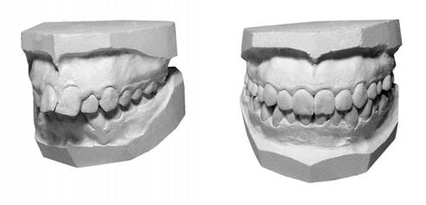
Изучение и анализ моделей челюстей позволяет выявить степень выраженности морфологических нарушений. Для зубоальвеолярной формы дистального прикуса характерно увеличение переднего участка верхней челюсти, уменьшение ширины зубных дуг, а также сужение апикального базиса при протрузии фронтальных зубов верхней челюсти. Гнатическая форма характеризуется увеличением абсолютных размеров верхней челюсти, при нормальных или уменьшенных размерах нижней, либо уменьшением абсолютных размеров нижней челюсти при нормальных или увеличенных размерах верхней

Slide 45
При дистальном прикусе известна тенденция к увеличению переднего отрезка. Для этого мы применяем Метод Коргхауза.

Slide 47
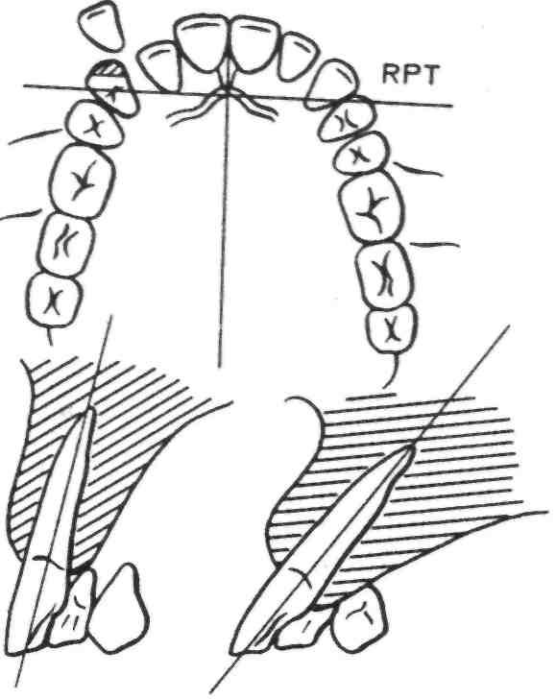
При наличии зубоальвелярной формы дистальной окклюзии может иметь место мезиальное смещение боковых зубов верхней челюсти .В этом случае применяют метод Shmuth.Проводят диагностическую линию RPT. В норме эта линия, проведенная через конец резцового сосочка перпендикулярна срединному небному шву, пересекает среднюю часть коронок клыков. К примеру, линия RPT, проходящая позади клыков свидетельсвует о мезиальном смещении боковых зубов верхней челюсти.

Slide 48
Оценка состояния височно-нижнечелюстного сустава оценивается по данным рентгенографии и компьютерной томографии сустава. Данные исследования необходимы для оценки формы и соотношения структурных элементов сустава и для определения показаний к ортодонтическому перемещению нижней челюсти.

Slide 50
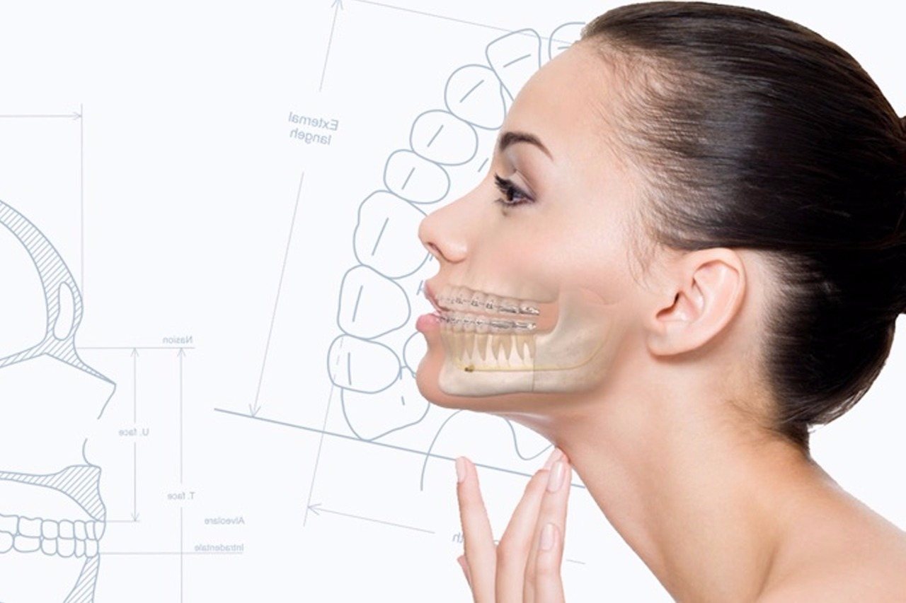
Лечение
Лечение назначают после постановки основного и сопутствующего заболевания. Основной диагноз указывает аномалию прикуса, аномалии отдельных зубов, аномалии костных и мягких структур. Сопутствующий диагноз указывает на заболевания, которые сочетаются с дистальной окклюзией (болезни органов дыхания).

Slide 51
Лечение в период прикуса временных зубов
До 3-хлетнего возраста важными профилактическими мероприятиями являются:
вовремя перевести ребёнка на приём твердой пищи (для стимулирования функции жевательной мускулатуры);
при отсутствии стираемости не происходит мезиального сдвига нижней челюсти, необходимо пришлифовывание нестершихся бугров
предотвратить ранее удаление молочных зубов
Коррекция уздечек
предупреждение и устранение вредных привычек сосания
аномалий функций (инфантильный тип глотания, ротовое дыхание, нарушения артикуляции)
неправильного положения нижней челюсти в покое, во время сна( правильная высота подушки), коррекция осанки

Slide 52
Лечебные мероприятия осуществляют совместно врачи различных специальностей: врач-ортодонт, оториноларинголог, логопед, остеопат .

Slide 53
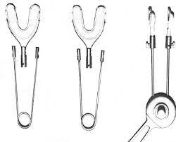
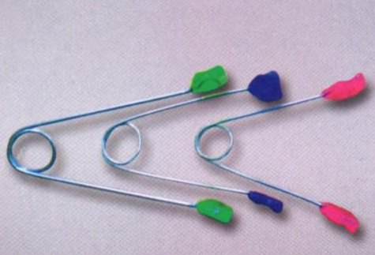
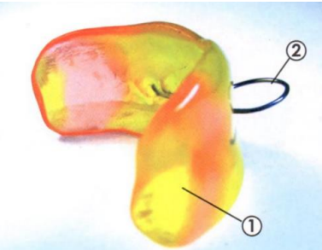
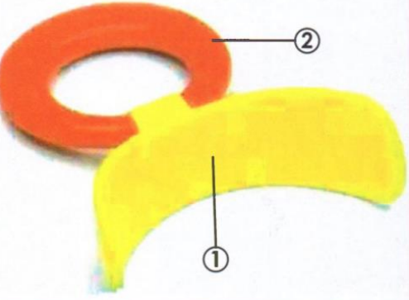

Slide 57
В этот период эффективно назначать функциональные аппараты, среди которых успешно применяются:
регулятор функций Френкеля;
активаторы с винтами и лицевой дугой;
аппараты, способствующие выдвижению нижней челюсти вместе с миогимнастикой.

Slide 58
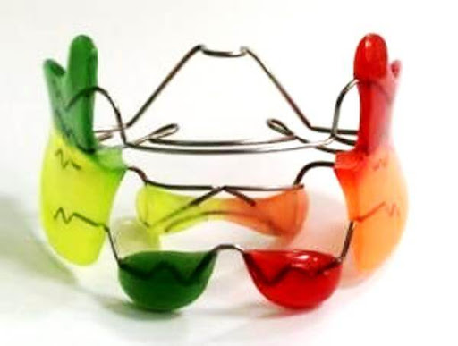
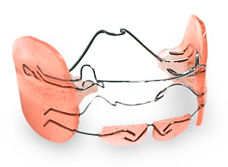
Лечение дистальной окклюзии в сменном прикусе
В этот период эффективно назначать функциональные аппараты, среди которых успешно применяются Регулятор функции Френкеля.
1 тип – ФР – I - применяют для лечения дистоокклюзии, сочетающейся с сужением зубных рядов и с протрузией верхних передних зубов (II класс 1-ый подкласс по Энглю)
2 тип – ФР-II - для лечения дистоокклюзии, сочетающейся с ретрузией верхних передних зубов (II класс 2-ой подкласс по Энглю)
ФР-II отличается от ФР-I тем, что к нему добавляют небную дугу для протракции верхних передних зубов и изменяют форму петель на клыки.

Slide 59
Регулятор функций Френкеля I типа и 2 типа– способствует расширению зубных рядов, росту нижней челюсти. Стимулирует функциональную перестройку мышц, окружающих зубные ряды

Slide 60
в более поздние периоды применяют различные активаторы с винтами, вестибулярными и лицевыми дугами.

Slide 61
Если дистальная окклюзия обусловлена чрезмерным ростом верхней челюсти, сдерживать его тяжело; после прорезывания постоянных зубов лечение проводят с удалением отдельных зубов на верхней челюсти (чаще первых или вторых премоляров) и перемещением передних зубов в небном направлении.

Slide 62
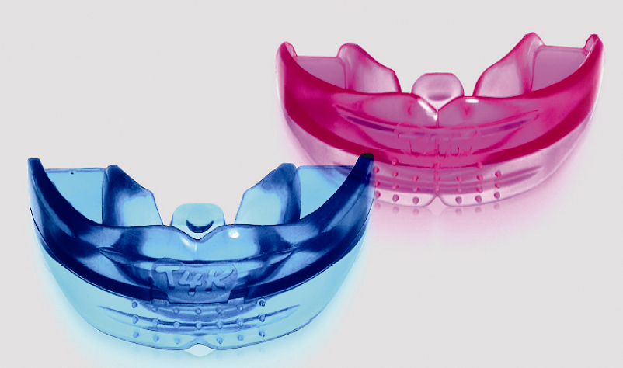
Также в возрасте от 6 до 10 лет для лечения зубоальвеолярной формы дистоокклюзии при нерезко выраженных нарушениях прикуса можно использовать трейнеры.Трейнер способствует устранению вредных привычек: сосания пальцев, ротового дыхания, прикусывания нижней губы. С его помощью достигается нормализация положения нижней челюсти и ее роста.

Slide 63
Он противопоказан при затрудненном носовом дыхании, обусловленным заболеваниями носоглотки. Пользоваться трейнером следует во время сна и днем 1-1,5 часа. Голубой прозрачный трейнер предназначен для устранения миофункциональных нарушений. Средняя длительность пользования им – 6 месяцев. Для окончательного выравнивания зубов используют розовый трейнер - более жесткий. Длительность лечения розовым трейнером от 6 до 12 месяцев

Slide 64
Лечение в период позднего сменного и в постоянного прикуса
В позднем сменном и постоянном прикусе из съемных ортодонтических аппаратов для лечения дистальной окклюзии наиболее часто используются аппараты О.М.Башаровой

Slide 65
Аппарат Башаровой с пружинящими наклонно-накусочными плоскостями для лечения дистальной окклюзии, осложненной глубокой окклюзией

Slide 66
Формирователь прикуса для лечения дистальной окклюзии

Slide 67
Лечение в период постоянного прикуса
В виду отсутствия возможности повлиять на рост челюстей, необходимость применения методов зависит от клинической формы аномалии .Применяют
несъемную ортодонтическую технику в сочетании с:
- лицевой дугой,
- несъемными дистализирующими и расширяющими аппаратами,
- аппаратом Гербста,
- аппаратом Твин- блок.
-Ортогнатическая хирургия

Slide 68
Аппарат Гербста представляет собой сложную конструкцию, принцип работы которой заключается в постоянном принудительном натяжении нижней челюсти, за счет которого она постепенно выдвигается вперед

Slide 69
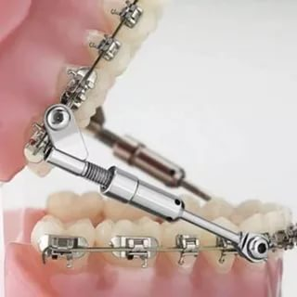
Аппарат Гербста способен стимулировать мыщелковый рост и вызывать ремоделяцию суставной ямки у детей и взрослых. По сравнению со съемными аппаратами аппарат Гербста имеет ряд преимуществ:
устройство активно воздействует на зубочелюстную систему в течение 24 часов в сутки, при этом от пациента не требуется никаких действий,
его можно применять при нарушении носового дыхания,
период лечения составляет 6-10 месяцев,
его применение совместимо со всеми видами мультибондинг-системы.

Slide 70
Показания к применению аппарата Гербста
1.Скелетная патология II класса средней и тяжелой степени тяжести;
2.Неспособность пациентов к сотрудничеству при лечении съемными аппаратами.
3.Возражение пациентов против размеров других аппаратов.
4.Двусторонний перекрестный прикус.
Противопоказаниями для применения аппарата являются психические расстройства, тяжелая соматическая патология

Slide 71
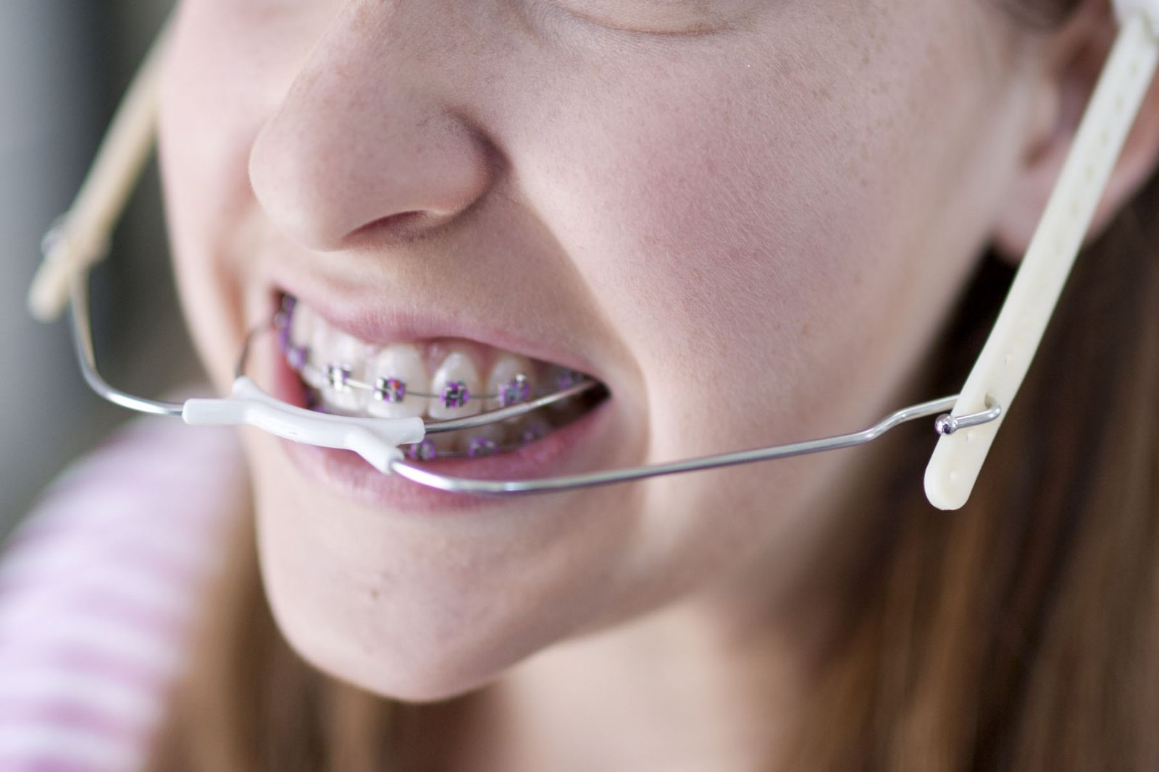
Полезна для детей имеющих протрузию верхних зубов и ретрузию нижних, так как происходит ретракция верхних моляров и протрузия нижних резцов
Применяется при недоразвитии нижней челюсти.
Зачастую к помощи лицевой дуги прибегают как к дополнительной мере при лечении с использованием брекет-системы.
устройство нужно носить не менее 10 часов в сутки

Slide 72
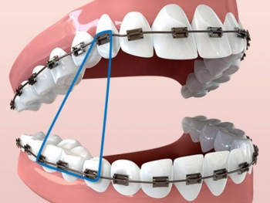
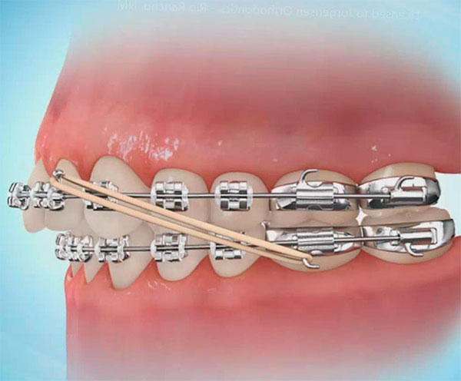
При скелетной форме дистального прикуса, обусловленной дистальным положением нижней челюсти, в молодом возрасте до 20 лет показано лечение на брекет-системе в комбинации с резиновой тягой. При лечении в более старшем возрасте показано применение аппаратурно-хирургического метода.

Slide 73
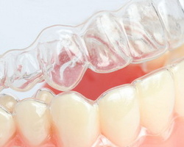
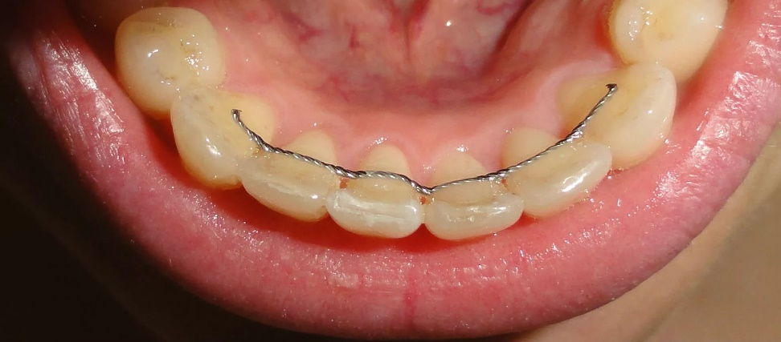
Ретенционный период.
После окончания активного периода лечения следует более длительный ретенционный период
В молочном прикусе срок ретенционного периода может быть равен сроку лечения, в сменном прикусе продолжительность ретенционного периода должна превышать срок активного лечения не менее, чем в 2 раза. У пациентов с постоянным прикусом ретенция должна быть пожизненной
Методы ретенции включают в себя применение несъемных ретейнеров и съемных ретенционных аппаратов. В качестве съемных ретейнеров у детей могут применяться аппараты, которые использовались с период активного лечения

Slide 74
Литература
Персин Л.С. Ортодонтия. Диагностика и лечение зубочелюстных аномалий. Руководство для врачей. М.: Медицина, 2004. –
Алимова М.Я., Григорьева О.Ш. Особенности функциональной диагностики зубочелюстных аномалий в сагиттальной плоскости // Ортодонтия. – 2010. – № 3. – С. 18-25.
Габарцевич Д.В. Лечение дистального прикуса функциональными аппаратами у детей// Стоматологический журнал. – 2008. – №2. – С. 140-143.
https://probolezny.ru/distalnyy-prikus/#oslozhneniya-0
https://www.mediline-ul.ru/blog/ispravlenie-prikusa-bez-breketov-unikalnye-vozmozhnosti-elaynerov/
https://www.mediline-ul.ru/blog/ispravlenie-prikusa-bez-breketov-unikalnye-vozmozhnosti-elaynerov/

